Slide 1
2016년도
의료기기 재평가 민원설명회
식품의약품안전처
의료기기안전평가과

Slide 2
1
의료기기 재평가 운영 현황
2
2016년 의료기기 재평가
3
재평가 제출자료
4
제도 개선
5
FAQ

Slide 3
1
의료기기 재평가 운영 현황

Slide 4
1. 제도의 개요
의료기기
재평가
허가·신고된 의료기기 중 안전성·유효성에 대한 검증의 필요성이 인정되는 의료기기에 대하여 최신과학 수준으로 재검토 하는 제도
(목적) 의료기기 사용 시 발생 가능한 위해 상황예방 및 안전하고 효율적인 사용환경 조성
1
재평가 운영 현황

Slide 5
2. 추진 현황
2009
공통기준규격의 만족여부 확인
전기∙기계적 안전에 관한 공통기준규격
전자파 안전에 관한 공통기준규격
생물학적 안전에 관한 공통기준규격
1차 재평가
(09~12)
2012
2013
시판 후 안전성 정보의 허가 반영
유해사례 및 안전성 정보를 수집, 분석하여
허가(사용방법, 사용 시 주의사항)에 반영
2차 재평가
(13~17 )
2017
1
재평가 운영 현황

Slide 6
3. 관련 규정
의료기기법 제9조(재평가) 제1항
식품의약품안전처장(이하 식약처장)은 제조허가·제조신고를 받은 의료기기 중 안전성·유효성에 대하여 재검토가 필요하다고 인정되는 의료기기에 대하여 재평가를 할 수 있고, 재평가 결과에 따라 필요한 조치를 명할 수 있다.
의료기기법 시행규칙 제11조(재평가의 방법 및 절차 등)
식약처장은 의료기기에 대한 재평가를 실시하고자 하는 때에는 의료기기위원회를 거쳐 재평가 대상품목을 결정한 후 다음 사항을 공고해야 한다.
1. 재평가 대상품목 2. 재평가 신청기간 3. 제출자료의 내용
의료기기 재평가에 관한 규정(식약처 고시)
1
재평가 운영 현황

Slide 7
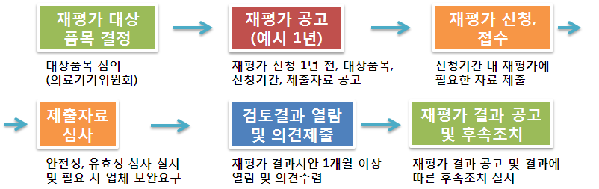
4. 운영절차
1
재평가 운영 현황

Slide 8
2
2016년 의료기기 재평가

Slide 9
1. 2016년 의료기기 재평가 공고
공고일 (2015.06.19)
예시 기간(시판 후 정보 등 자료수집기간)
‘15.6.20~’16.6.19 (1년)
신청 기간
‘16.6.20~’16.8.19 (2개월)
2
2016년 의료기기 재평가

Slide 10
1. 2016년 의료기기 재평가 공고
대상 품목 : 의료기기 제조∙수입 47개 품목
고위험도 3·4등급 의료기기(‘13.12.31일 기준)
제출 자료
① 의료기기 재평가 신청서(Emed 신청 시, 전자문서로 작성)
② 대상 제품별 이상사례(이상사례 분석 보고서)
③ 대상 제품별 안전성 정보(ⓐ~ⓔ양식)
* 의료기기 재평가 업무해설서의 양식 및 작성방법에 따라 작성
※ 동일제품군인 경우 공통으로 자료 작성
※ 자료 수집기간 : ‘13.6.20~’16.6.19(재평가 신청 시작일 이전 3년간)
2
2016년 의료기기 재평가

Slide 11
2. 재평가 관련 정보
‘16년도 의료기기 재평가 공고
홈페이지(www.mfds.go.kr) > 알림 > 공고
재평가 업무해설서
홈페이지 > 법령자료 > 지침∙가이드라인∙해설서
재평가 신청(전자민원창구)
http://emed.mfds.go.kr
2
2016년 의료기기 재평가

Slide 12
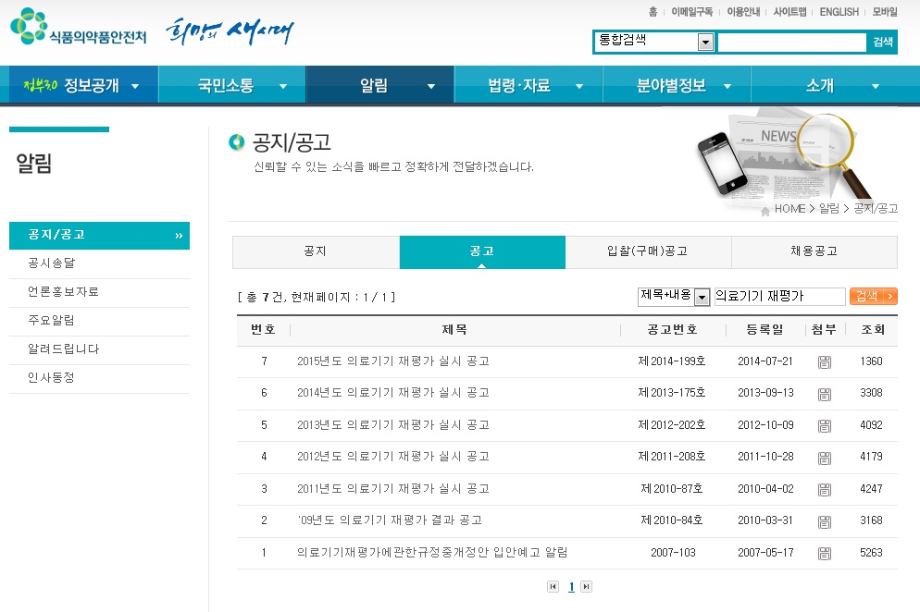
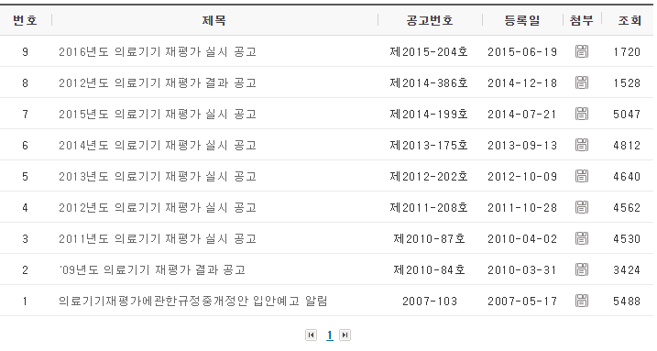
’16년도 의료기기 재평가 공고
2
2016년 의료기기 재평가

Slide 13
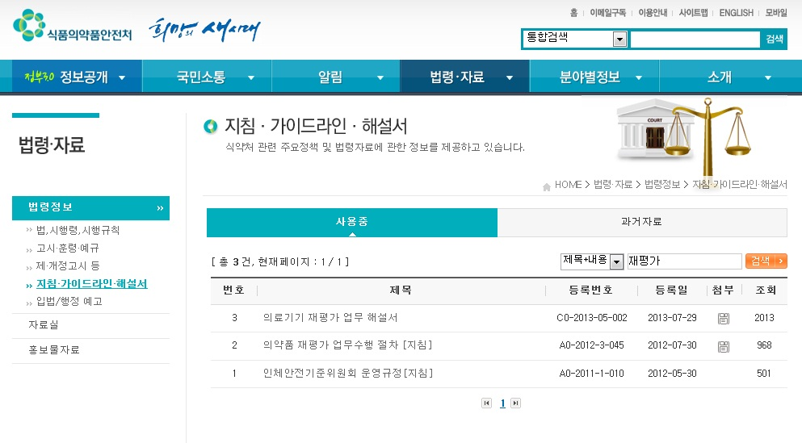
재평가 업무해설서
2
2016년 의료기기 재평가

Slide 14
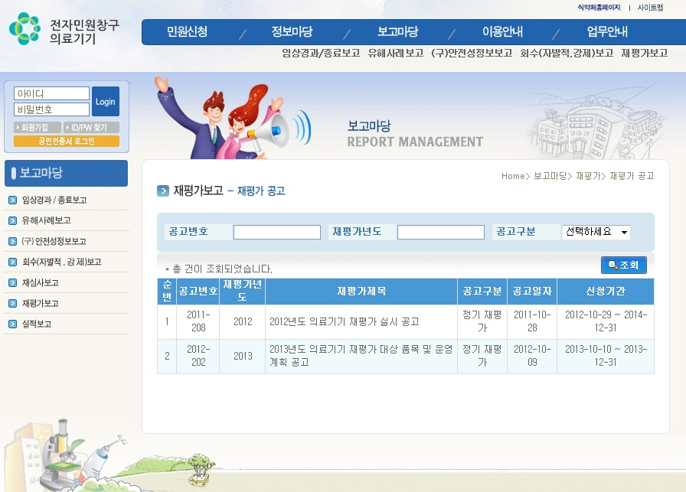
3. 재평가 신청
전자민원창구 의료기기 (http://emed.mfds.go.kr)
> 보고마당 > 재평가보고 > 재평가 공고
클릭
2015-***
2016
2016년도 의료기기 재평가 대상 품목 및 운영 계획 공고
2015-06-19
2016-06-20~2016-08-19
2
2016년 의료기기 재평가

Slide 15
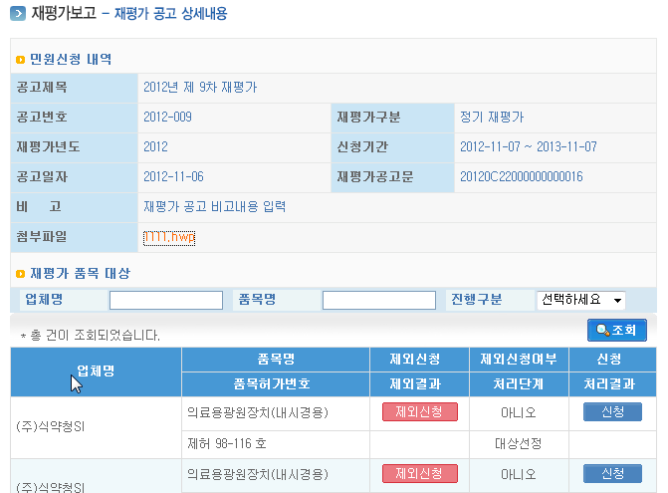
3. 재평가 신청
제외신청
클릭
2
2016년 의료기기 재평가

Slide 16
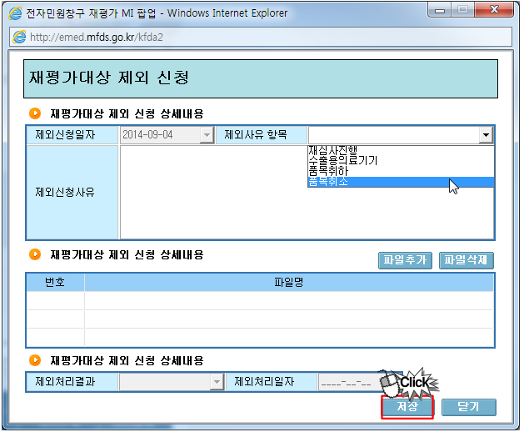
3. 재평가 신청
제외신청
제외사유항목
- 재심사진행
- 수출용의료기기
- 품목취하
- 품목취소
2
2016년 의료기기 재평가

Slide 17
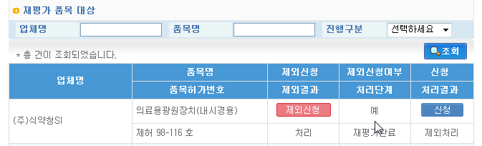

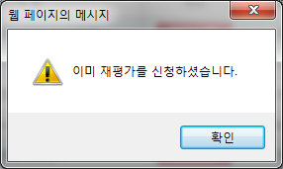
3. 재평가 신청
제외신청
Click
2
2016년 의료기기 재평가

Slide 18
3. 재평가 신청
제외신청 대상
- 재심사 기간 중인 의료기기
- 재평가 기간 중 취하(취소)된 의료기기
- 수출만을 목적으로 허가(신고)된 의료기기
2
2016년 의료기기 재평가

Slide 19
3. 재평가 신청
재평가신청
클릭
2
2016년 의료기기 재평가

Slide 20
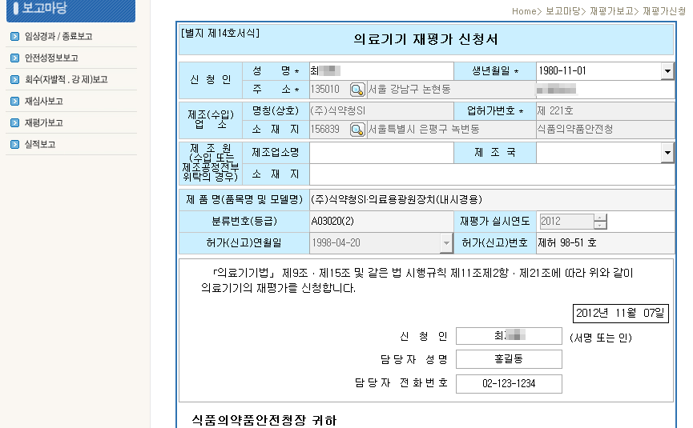
3. 재평가 신청
재평가신청 – 신청서 작성
2
2016년 의료기기 재평가

Slide 21
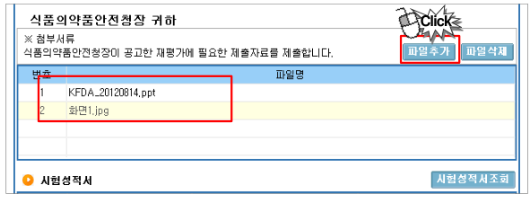
3. 재평가 신청
재평가신청 – 첨부파일 추가 및 삭제
(해당 無)
신청 완료 – 신청서 하단의 버튼 클릭
2
2016년 의료기기 재평가

Slide 22
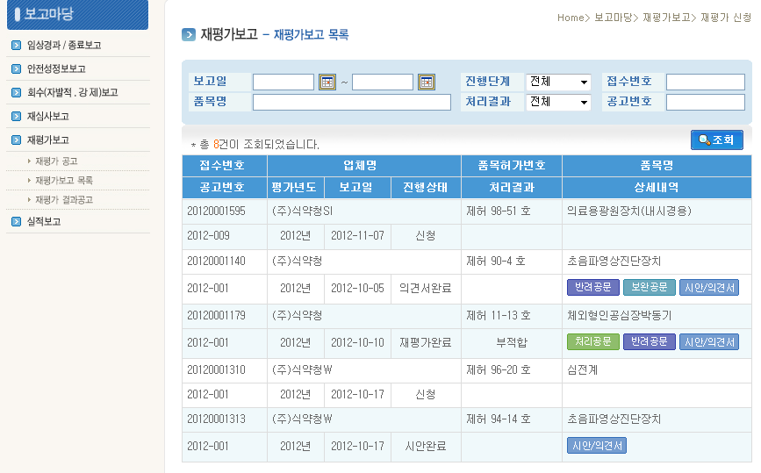
3. 재평가 신청
재평가 신청 확인
보고마당 > 재평가보고 > 재평가보고 목록
201600***
2016-***
2016년
2016-07.01
201600***
2016-***
2016년
2016-07.01
“신청”
201600***
2016-***
2016년
2016-07.01
2
2016년 의료기기 재평가

Slide 23
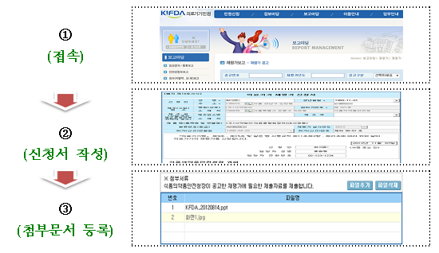
3. 재평가 신청
2
2016년 의료기기 재평가

Slide 24
4. 행정처분
의료기기법시행규칙 [별표7] Ⅱ. 개별기준 제6호 가목 ‘재평가를 받지 않은 경우’
(1차) 해당 품목 판매업무정지 3개월
(2차) 해당 품목 판매업무정지 6개월
(3차) 해당 품목 제조·수입허가 취소
또는 제조·수입금지
행정처분
2
2016년 의료기기 재평가

Slide 25
3
재평가 제출 자료

Slide 26
재평가 제출자료
① 재평가 신청서
② 이상사례(이상사례 분석 보고서)
의료기기 사용으로 인해 발생하거나 발생한 것으로 의심되는
모든 의도되지 아니한 결과 중 바람직하지 않은 결과(국내 사례)
③ 안전성 정보(ⓐ~ⓔ 양식)
품목 허가·신고된 의료기기의 안전성 및 유효성과 관련된
새로운 자료나 정보(국내∙외 사례)
3
재평가 제출자료

Slide 27
2. 재평가 실효성 확보(CAPA & 현장점검)
이상사례 분석 보고서 작성 보고 시,
부적합 원인 등 시정 및 예방조치(CAPA) 내용을 「재평가 이상사례 분석보고서」 에 반영하여 제출
이상사례 및 안전성 정보 “없음”으로 보고하는 업체의 경우,의료기기 GMP 정기 심사(현장심사) 시 CAPA 이행 및 자료 미제출 여부를 병행 확인
<재평가 관련 CAPA 자료의 범위>
① 소비자 불만 및 요구사항 ② 이상사례 및 부작용에 관한 사항
③ 품질부적합에 관한 사항 ④ 제품 리콜(회수) 관련 사항
3
재평가 제출자료

Slide 28
※ GMP 심사 주체 (제6조 및 제8조 관련)
구분 | 등급 | 최초심사 | 추가심사 | 변경심사 | 정기심사
제조 | 2등급 | 단독 | 서류 | 단독 | 단독
 | 3등급 | 합동Ⅱ | 서류 | 단독 | 단독
 | 4등급 | 합동Ⅱ | 서류 | 합동Ⅱ | 합동Ⅱ
수입 | 2등급 | 단독 | 서류 | 서류 | 단독
 | 3등급 | 합동Ⅰ | 서류 | 서류 | 단독
 | 4등급 | 합동Ⅰ | 서류 | 서류 | 합동Ⅰ
합동Ⅰ - 식품의약품안전처 및 품질관리 심사기관의 합동 현장조사
합동Ⅱ - 지방식품의약품안전청 및 품질관리심사기관의 합동 현장조사
단독 - 품질관리심사기관의 단독 현장조사
서류 - 현장조사를 면제하여 서류검토만 실시
3
재평가 제출자료

Slide 29
시정조치의 절차도
시정 조치
이미 일어난 결함, 부적합 또는 부정적인 상황의 재발방지를 위하여 그 원인을 제거하는 조치
부적합의 검토
(고객불만 포함)
발생한 부적합의 원인
부적합원인의 결정(조사)
입고원자재의 문제
제조공정 자체의 문제
장비와 시설 문제
부족한 교육
부적절한 작업조건
본래의 공정 변수 문제 등
시정조치의
필요성 평가
3
재평가 제출자료

Slide 30
시정조치의
결정∙실행
(문서개정 포함)
명확히 규정하여야 할 사항
시정조치를 취할 책임이 있는 사람
시정조치를 취할 시점과 방법
시정조치의 효과 평가방법
시정조치
결과 기록
시정조치
효과성 검토
3
재평가 제출자료

Slide 31
예방조치의 절차도
예방 조치
기록의 분석결과 혹은 기타 정보의
결과로서 잠재적 부적합이 발견되었을 때 부적합의 발생을 사전에 방지하기 위해
시행되는 조치
잠재적 부적합검토
잠재적 부적합
원인의 결정
(조사)
잠재적 부적합의 정보 원천
입고 시험에서 부적합된 구매품
최종검사 부적합
재작업을 요하는 제품
공정 측정치
소비자 피드백
품질감사파레토 분석 등
예방조치의
필요성 평가
3
재평가 제출자료

Slide 32
예방조치의
결정∙실행
(문서개정포함)
예방조치 대상
측정 결과로 도출된 데이터 값이 부적합한 상태는 아니지만 그 데이터 값이
시간의 흐름에 따라 부적합을 예견할 수
있는 상태
예방조치
결과 기록
예방조치
효과성 검토
3
재평가 제출자료

Slide 33
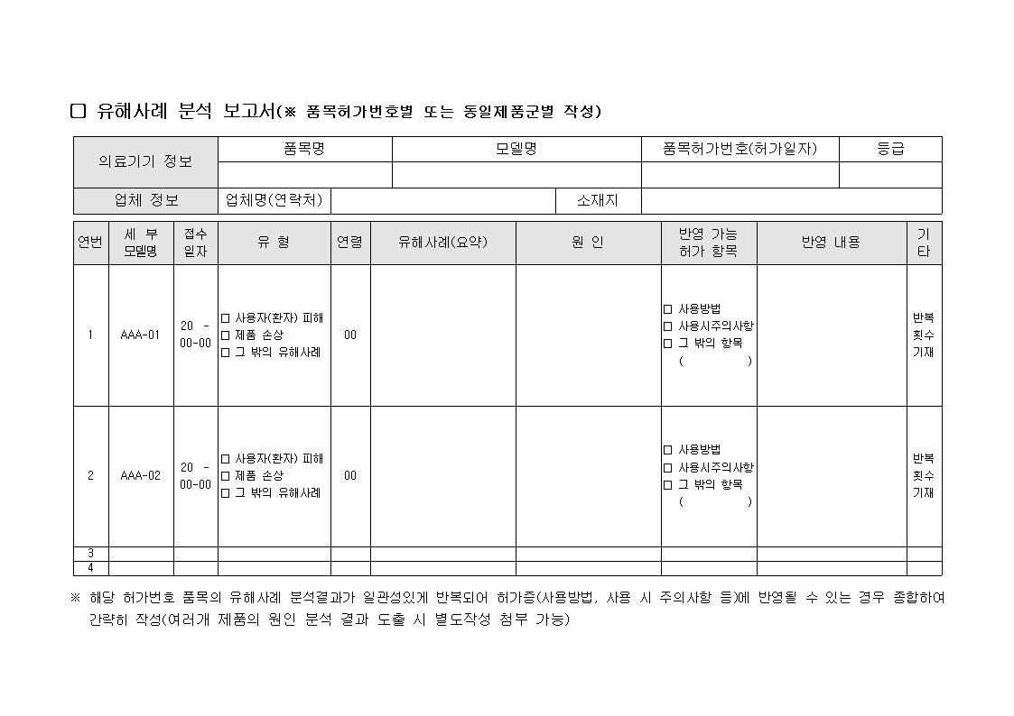
2. 이상사례 (이상사례분석보고서)
재평가 업무해설서가 개정되는 경우, 개정되는 양식 및 방법에 따름
3
재평가 제출자료

Slide 34
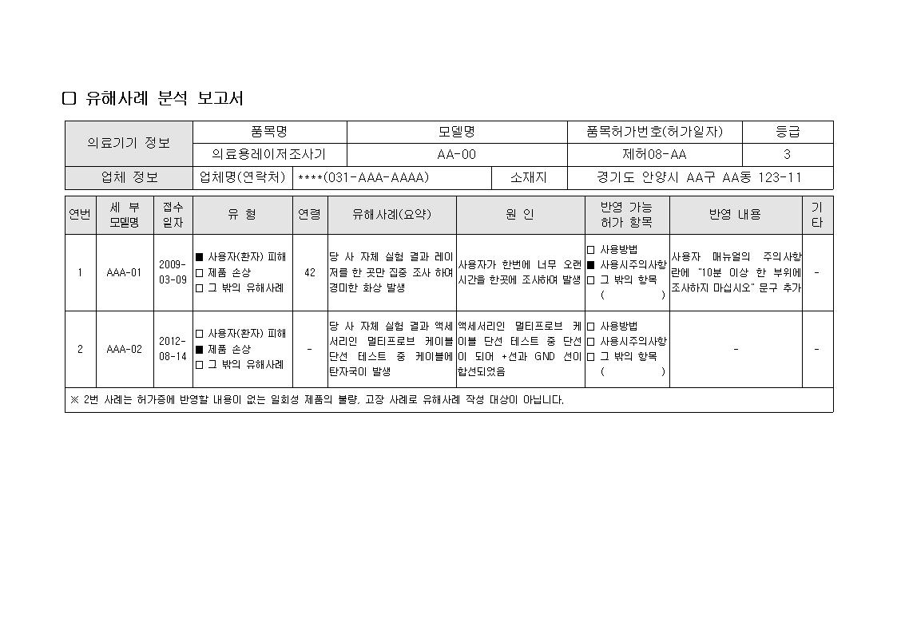
2. 이상사례 (이상사례분석보고서)
예시
3
재평가 제출자료

Slide 35
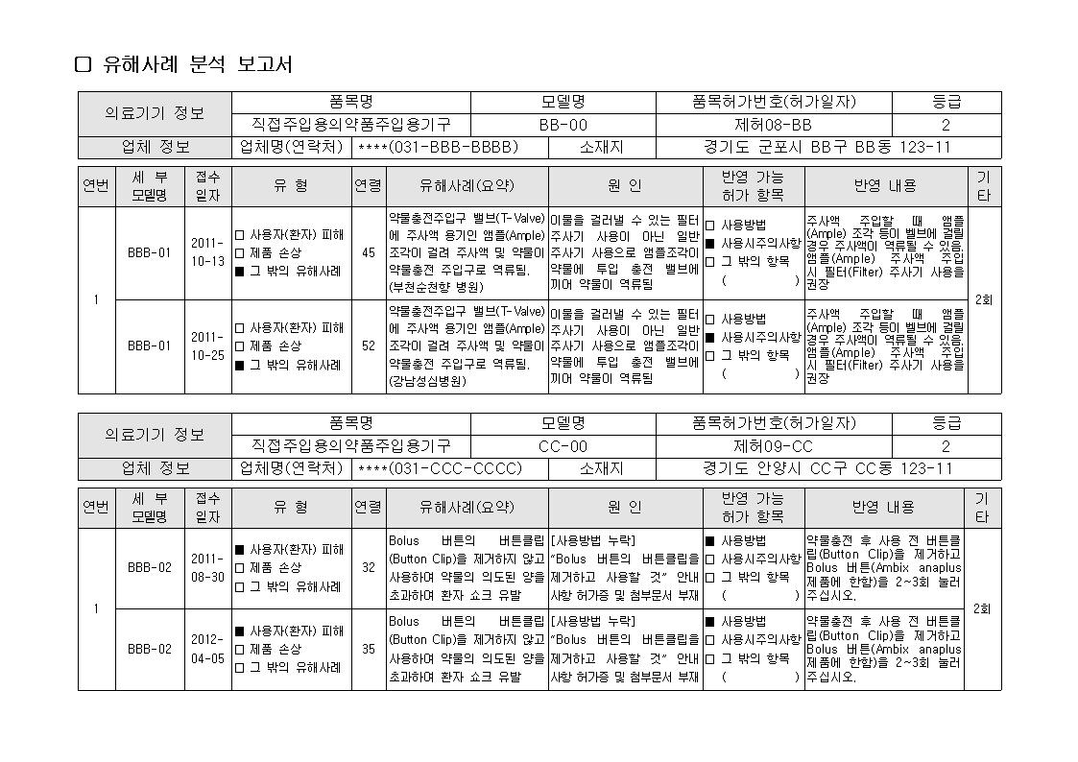
2. 이상사례 (이상사례분석보고서)
예시
3
재평가 제출자료

Slide 36
2. 이상사례 (이상사례분석보고서)
예시
3
재평가 제출자료

Slide 37
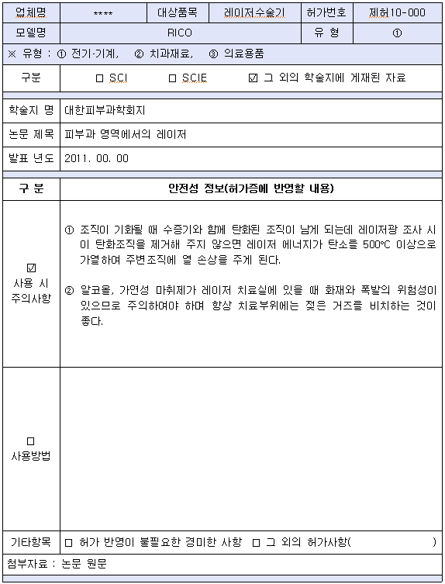
3. 안전성정보
예시
양식ⓐ
국내∙외 학술논문
3
재평가 제출자료

Slide 38
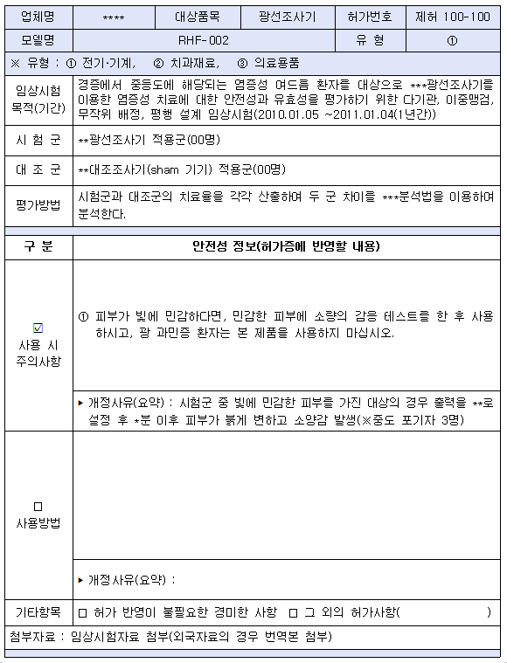
3. 안전성정보
예시
양식ⓑ
임상시험자료
3
재평가 제출자료

Slide 39
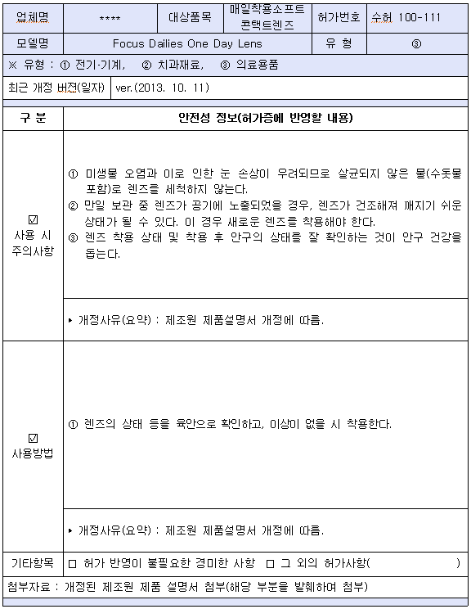
3. 안전성정보
예시
양식ⓒ
외국제조원의
제품설명서
(수입업자 대상)
3
재평가 제출자료

Slide 40
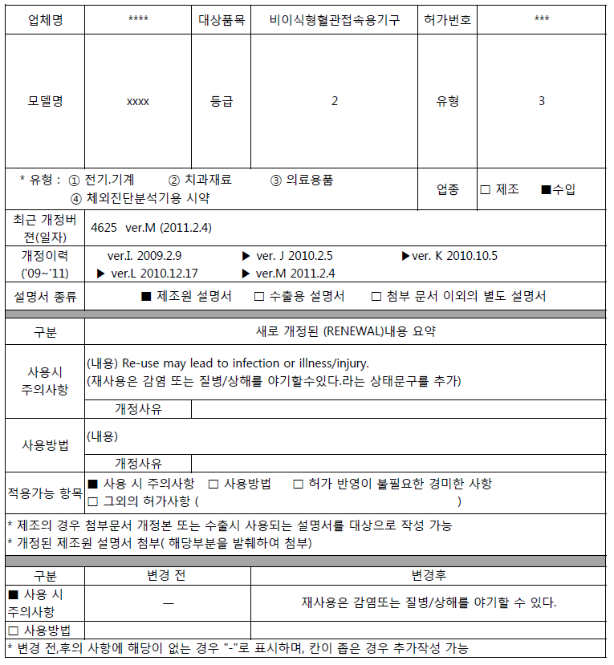
3. 안전성정보
예시
양식ⓒ
외국제조원의
제품설명서
(수입업자 대상)
3
재평가 제출자료

Slide 41
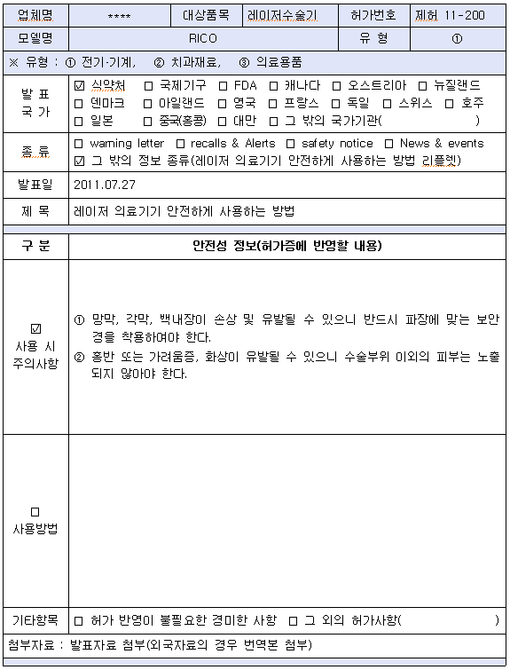
3. 안전성정보
예시
양식ⓓ
국내∙외 정부기관
발표자료
3
재평가 제출자료

Slide 42
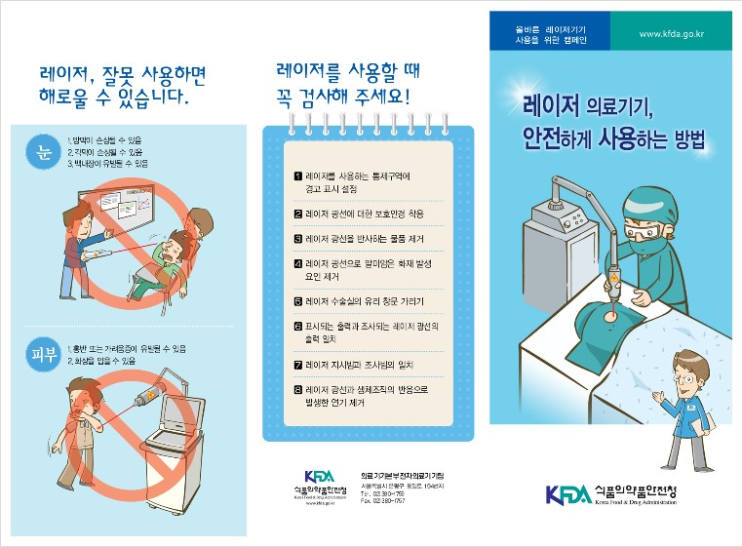
3. 안전성정보
첨부자료 예시 (홍보리플렛)
3
재평가 제출자료

Slide 43
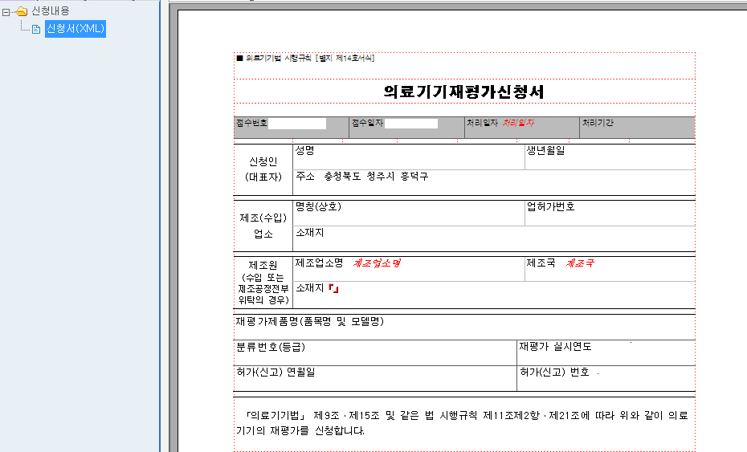
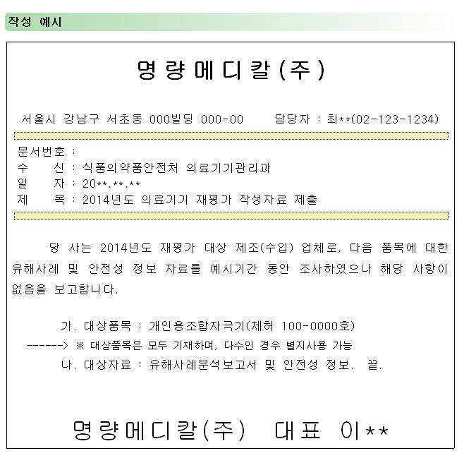
3. 보완자료
보완 사례 – 정보 없음
1) 유해사례 분석 보고서 및 안전성 정보 누락
[보완] 해당자료가 없는 경우 자사공문 제출
<예시> 재평가 신청서만 제출
<예시> 자사 공문
3
재평가 제출자료

Slide 44
3. 보완자료
보완 사례 – 안전성 정보 부분
1) <양식ⓐ> 국내∙외 학술논문에 첨부된 국외 논문의 원문 및
한글요약문 누락
[보완] 한글 요약문 및 원문 첨부
2) <양식ⓒ> 외국 제조원의 제품 설명서를 양식 없이 제출
(수입업자 해당)
[보완] 제조원 제품 설명서에 따른 안전성 정보 양식 ⓒ 제출
<양식ⓔ> 위험관리 분석보고서 발췌부분 누락
(제조업 해당)
[보완] 해당 내용 발췌부분 첨부
3
재평가 제출자료

Slide 45
3. 보완자료
보완 사례 - 기타
1) 제출된 서류와 허가증의 제품명 상이함
[보완] 공고된 재평가 대상의 제출자료(이상 및 안전성 정보) 요청
2) 첨부 서류만 제출, 작성 양식 누락
[보완] 해당 제출 양식에 맞춰 이상사례, 안전성 정보 작성
3) 제출된 외국 자료의 한글요약문 및 원문 누락
[보완] 원문 및 주요 해당사항을 발췌한 한글요약문 제출
3
재평가 제출자료

Slide 46
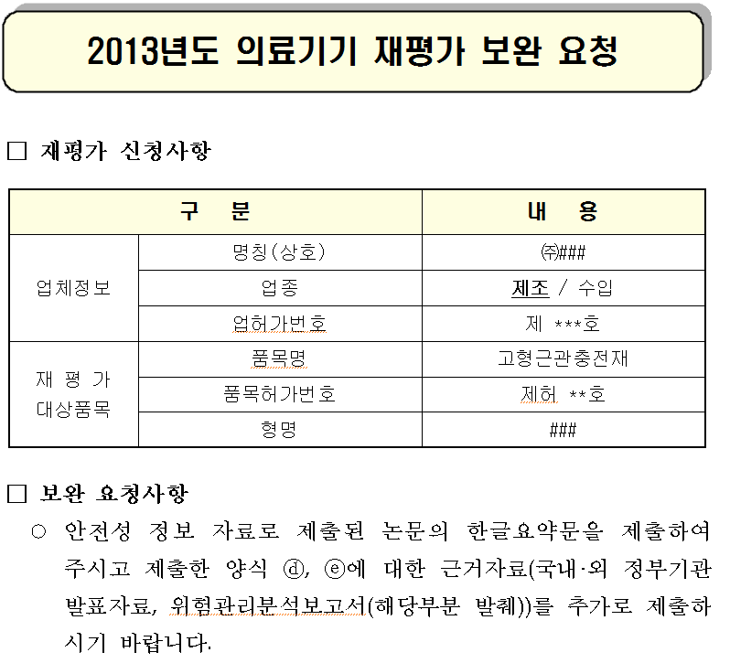
3. 보완자료
보완 사례 – 실제사례 1
3
재평가 제출자료

Slide 47
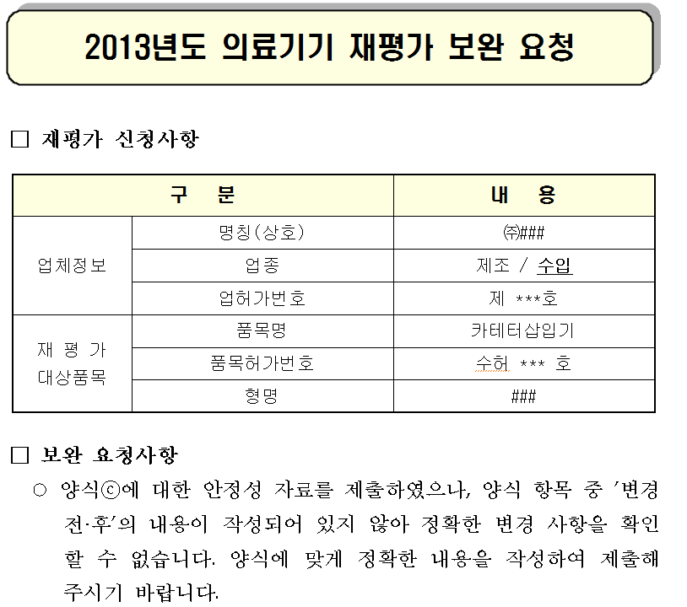
3. 보완자료
보완 사례 – 실제사례 2
3
재평가 제출자료

Slide 48
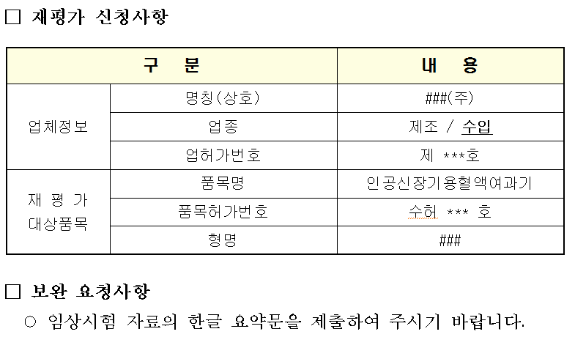
3. 보완자료
보완 사례 – 실제사례 3
3
재평가 제출자료

Slide 49
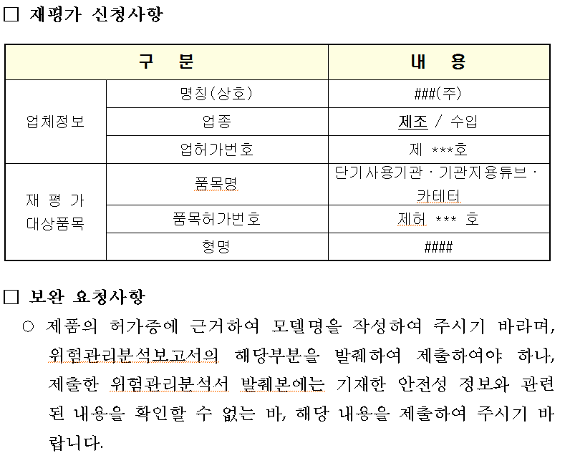
3. 보완자료
보완 사례 – 실제사례 4
3
재평가 제출자료

Slide 50
4
제도 개선

Slide 51
의료기기법 시행규칙 개정(‘15.7월말 예정)
재평가를 받지 않은 경우(미신청)
의료기기법 제36조
의료기기법 시행규칙 제35조(행정처분기준)
해당품목 판매업무 정지 3개월
→ 해당품목 판매업무 정지 2개월
⇒ 처분기준완화
4
제도 개선

Slide 52
5
FAQ(자주 묻는 질문)

Slide 53
1. FAQ(자주 묻는 질문)
‘16년도 재평가 대상 품목은 어떤 기준으로
선정되었나요?
답변
  ‘13.12.31일 기준 허가·신고된 3,4등급 의료기기 전체를 대상으로 하며, ‘13~‘17년까지 연간 약 500개 제품이 대상으로 선정됩니다.
  (1,608개 제품, 연간 약 500개 제품 선정)
5
FAQ(자주 묻는 질문)

Slide 54
2. FAQ(자주 묻는 질문)
우리 업체는‘ 13년도에 이어‘ 16년도에도 재평가 대상으로 선정되었는데 중복선정 아닌가요?
답변
  재평가 선정 기준은 ‘업체’가 아닌 ‘의료기기 제품’
  입니다. 그러므로 해당 제품이 중복되지 않는다면
  중복선정이라고 할 수 없으며, 많은 제품을 보유한
  업체일수록 제품이 연도별 재선정 될 가능성이
  높습니다.
5
FAQ(자주 묻는 질문)

Slide 55
3. FAQ(자주 묻는 질문)
재평가 대상 제품을 업체간 양도·양수한 경우 누가 재평가를 이행해야 하나요?
답변
  의료기기 품목에 대한 양도·양수가 이루어진 경우 양수자가 양도받은 품목에 대한 권리 및 의무를
  함께 가지므로 재평가 역시 양수자가 이행해야
  합니다.(양도자는 양수자에게 재평가 대상임을 꼭
  알려주시기 바랍니다.)
5
FAQ(자주 묻는 질문)

Slide 56
4. FAQ(자주 묻는 질문)
재평가 접수기간에 신청서만 제출하고 나머지 첨부자료는 이후에 제출해도 되나요?
답변
  재평가 접수기간까지 신청서를 비롯한 완비된 구비서류를 모두 제출해야 접수된 것으로
  인정됩니다. 아울러, 재평가 신청은 의료기기
  전자민원창구 접수를 원칙으로 합니다.
5
FAQ(자주 묻는 질문)

Slide 57
5. FAQ(자주 묻는 질문)
재평가 대상이나 허가증 현행화를 통해 등급 하향 조정(3등급 2등급)된 것을 확인하였습니다. 이 제품도 재평가를 진행 해야 하나요?
답변
  현행 재평가는 3,4등급 고위험도 의료기기를 대상으로 하고 있어 허가증 현행화를 통해 등급 하향 조정된 제품은 재평가에서 제외되며, 신청 시 자사 공문을 첨부하시기 바랍니다.
5
FAQ(자주 묻는 질문)

Slide 58
6. FAQ(자주 묻는 질문)
재평가 대상으로 공고된 제품이나, 재평가 기간 중에 취하한 제품은 어떻게 처리해야 하나요?
답변
  재평가 신청 시, 대상 제품의 ‘제외신청’ 버튼 클릭 체크박스 중 ‘취하’를 선택하시고 제출하시면 재평가 신청을 종료하실 수 있습니다.
5
FAQ(자주 묻는 질문)

Slide 59
7. FAQ(자주 묻는 질문)
재평가 제출자료 중 외국의 자료를 제출하는 경우 전체 번역문을 첨부해야 하나요?
답변
  재평가 고시에 따라, 외국의 자료는 원칙적으로 주요사항을 발췌한 한글요약문 및 원문을 첨부해야 하며, 필요한 경우에 한하여 전체 번역문을 제출하게 됩니다.
5
FAQ(자주 묻는 질문)

Slide 60
8. FAQ(자주 묻는 질문)
재평가 제출자료를 ‘없음’으로 자사공문을 통해 보고하는 모든 업체를 현장 점검하나요?
답변
  재평가 제출자료를 ‘없음＇으로 보고한 업체 중 GMP 정기 현장점검이 예정되어있는 업체가 대상이며, CAPA 운영 현황 및 재평가 해당자료의 유무를 점검하게 됩니다.
5
FAQ(자주 묻는 질문)

Slide 61
THANK YOU
식품의약품안전처
의료기기안전평가과

